Slide 1
Examen

Slide 2
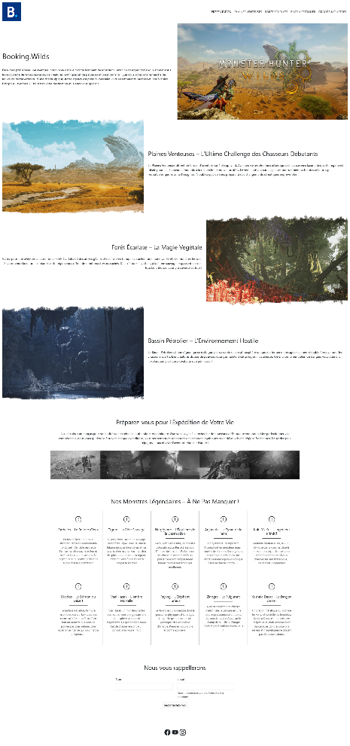
Examen
Pour l’examen vous devrez intégrer la page suivante (fournis dans le zip:

Slide 3
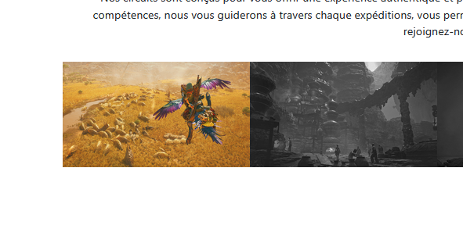
Examen
Il y a un effet au hover sur ces images là uniquement en desktop :
Quand votre pointeur est au dessus d’un élément il apparait tel que le premier à gauche. Sinon il apparait comme les autres.

Slide 4


Examen
Il y a un effet au hover sur cette image là :
Quand votre pointeur est au dessus d’un élément il apparait tel que le premier à gauche. Sinon il apparait comme les autres.

Slide 5
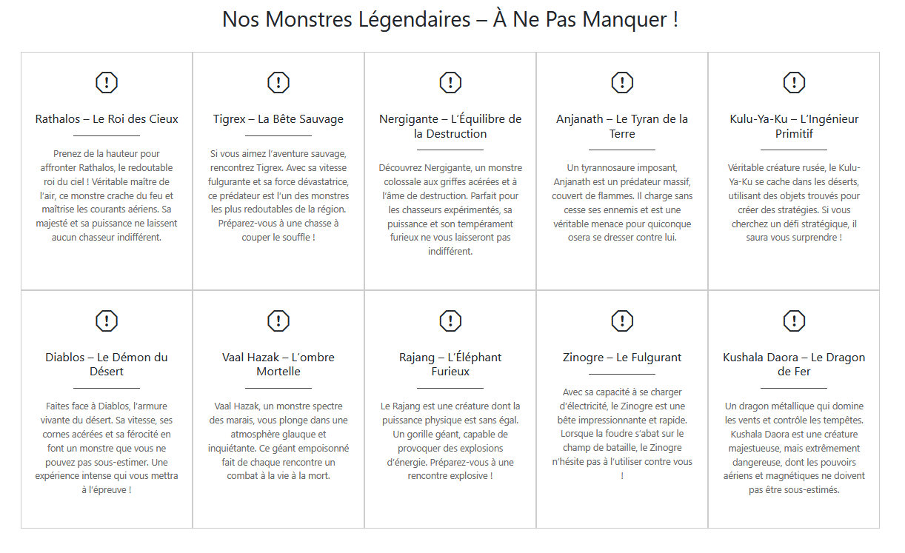
Examen
Cette partie là est faite en GRID

Slide 6
Examen
Grille de notation :
La structure de la page est semblable à l’énoncé : 4 points Responsive : 4 points Design respecté : 2 points HTML et CSS correct et sans erreur : 1 point utilisation de bootstrap icons: 1 point GRID: 2 points Utilisation de bootstrap : 2 points les effets hover fonctionnent : 2 points Présentation Orale : 2 points

